Slide 1
Fizikos mokymasis
Turėti skaičiuotuvą, A4 formato sąsiuvinį langeliais, klijų.
Namų darbai gali būti ,,perpiešti infografiką“ arba ,,išmokti formulę“, ,,išmokti apskaičiuoti“. Atsiskaityti galima iki kitos pamokos per pertrauką, konsultaciją.
Jei kontrolinio darbo dieną yra likęs bent vienas neištaisytas ,,nd“, darbo rašyti neleidžiama ir jis vertinamas ,,1“.
Per pusmetį gausite 6 įvertinimus:
  Mechaniniai svyravimai
  Mechaninės bangos
  Elektromagnetiniai reiškiniai (3 ir 4 ciklai)
  Kintamoji elektros srovė
  Elektromagnetinės bangos
  Šviesos reiškiniai

Slide 2
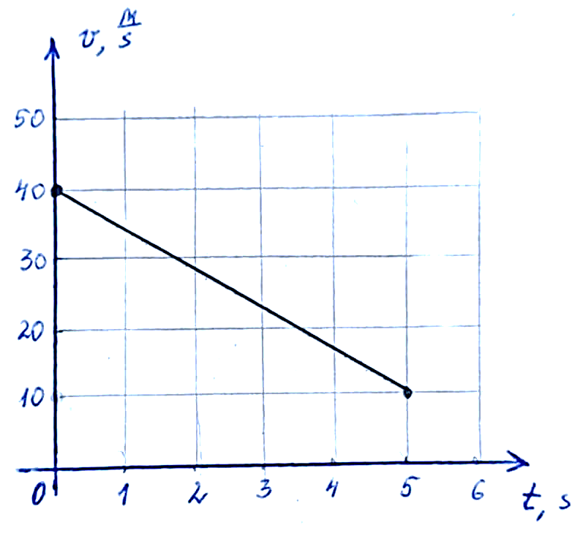
9 kl. kartojimas
80 kg masės kūno judėjimo grafikas pavaizduotas paveiksle. Persibraižykite grafiką ir jį išanalizuokite pagal klausimus:
Kiek laiko judėjo kūnas?
Kaip judėjo kūnas (lėtėjo/greitėjo)?
Koks buvo greičio pokytis per judėjimo laiką?
Kokiu pagreičiu judėjo kūnas?
Kokį kelią įveikė kūnas?
Kokia jėga veikė kūną?
Kokią kinetinę energiją turėjo kūnas judėjimo pradžioje ir pabaigoje?
Kokį darbą atliko kūnas judėdamas?
Kokia buvo kūno galia?
Kokia kūną veikianti sunkio jėga?

Slide 3
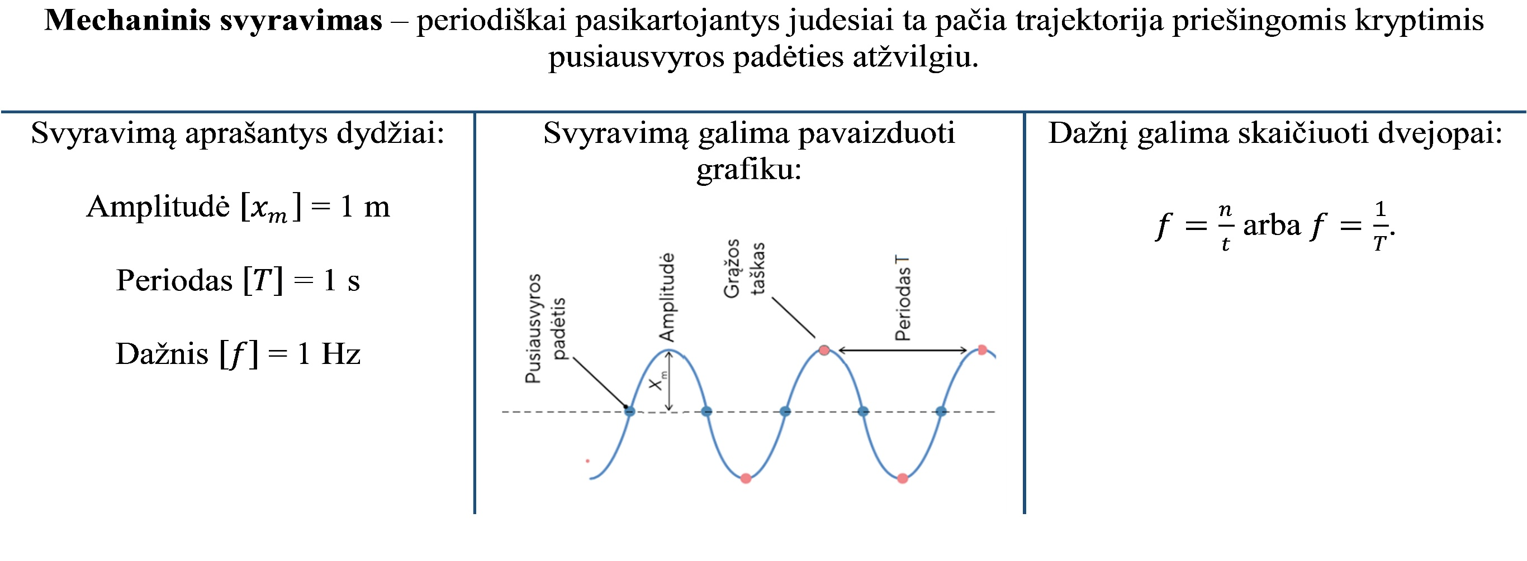
Namų darbas
Mechaniniai svyravimai
1 CIKLAS
MECHANINĮ SVYRAVIMĄ APRAŠANTYS DYDŽIAI

